Slide 1

Testbed voor OGC API Features conform INSPIRE met PDOK
Operationeel INSPIRE overleg
16-9-2021
Geonovum | Algemeen

Slide 2

Inhoud
Doel/Achtergrond/Eisen (Pieter)
Wat is een OGC-API-Features service? (Anton)
Wat hebben we gedaan? (Anton)
Demo (Anton)
Resultaten/bevindingen (Pieter)
Notes:
Vertel wat Anton gaat zeggen over High5: gelijk 1e 4 punten

Slide 3
Doel
INSPIRE Dataproviders helpen ontwikkelingen te volgen
Ervaring opdoen met proeftuinen
Bijdragen aan EU door kennis opdoen en kennisdeling
Scope: INSPIRE vereisten
PDOK specifiek: verder uitbouwen PDOK implementatie (GOAF)

Slide 4
Achtergrond
INSPIRE werkgroep: https://github.com/INSPIRE-MIF/gp-ogc-api-features/
OGC werkgroep: https://docs.opengeospatial.org/is/17-069r3/17-069r3.html
NL API standaard:
www.geonovum.nl/over-geonovum/actueel/rest-api-design-rules-op-pas-toe-leg-uit-lijst

Slide 5
Vereisten
OGC → validator
INSPIRE:
  Encoding beschrijven (GeoJSON)
  Predefined en bulkdownload
  CRS: ETRS89 naast WGS84
  Metadata service en dataset
  Filtering
Geonovum:
  INSPIRE geharmoniseerde data als input
    Gevalideerd op GML en thema
  NL API design rules

Slide 6
Wat is een OGC-API-Features service?
Download service voor (geo)features
Op basis van API en OGC standaard
Opvolger van het WFS protocol
Eenvoudiger en toegankelijker voor ontwikkelaars buiten de geosector
  GeoJSON, html
  WGS84
  Collections voor lagen en relevante links naar bulkdownloads en metadata
  Vooral bedoeld voor opvragen enkele features (items)

Slide 7
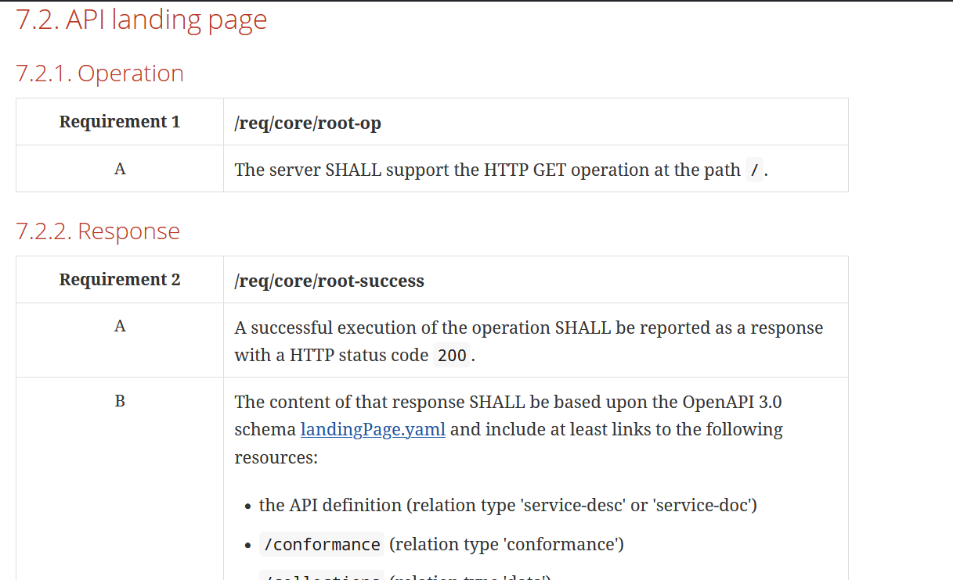
Intro – OGC API - Features specificatie
Onderdelen specificatie
Part 1: Core [v1.0]
Part 2: Coordinate Reference Systems by Reference [v1.0]
Part 3: Filtering and the Common Query Language (CQL) [DRAFT]
Acroniem naamgeving:
OAF
OGC API - Features
OAFeat
OAPIF
github.com/opengeospatial/OGC API - Features
www.ogc.org/standards/OGC API - Features

Slide 8
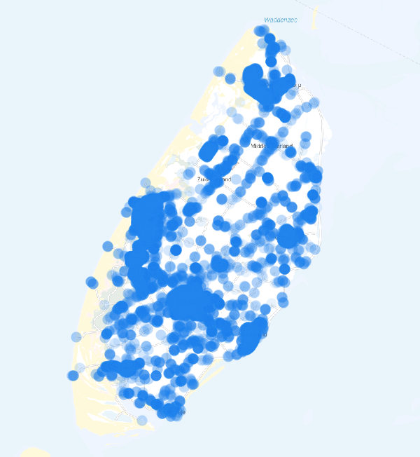
Aanpak PDOK
Kennis vergaren alternatieve encoding
OGC API Features implementatie hernoemd
  Oud: github.com/PDOK/wfs-3.0
  Nieuw: github.com/PDOK/goaf
Opschonen van de codebase
  Naamsverandering
  Generieker maken applicatie
Implementatie verder in lijn gebracht met de core specificatie
OGC API - Features webservice uitgerold op basis van goaf
  INSPIRE Adressen export gemaakt van Texel
Notes:
Leg uit wat een High5 is!

Slide 9
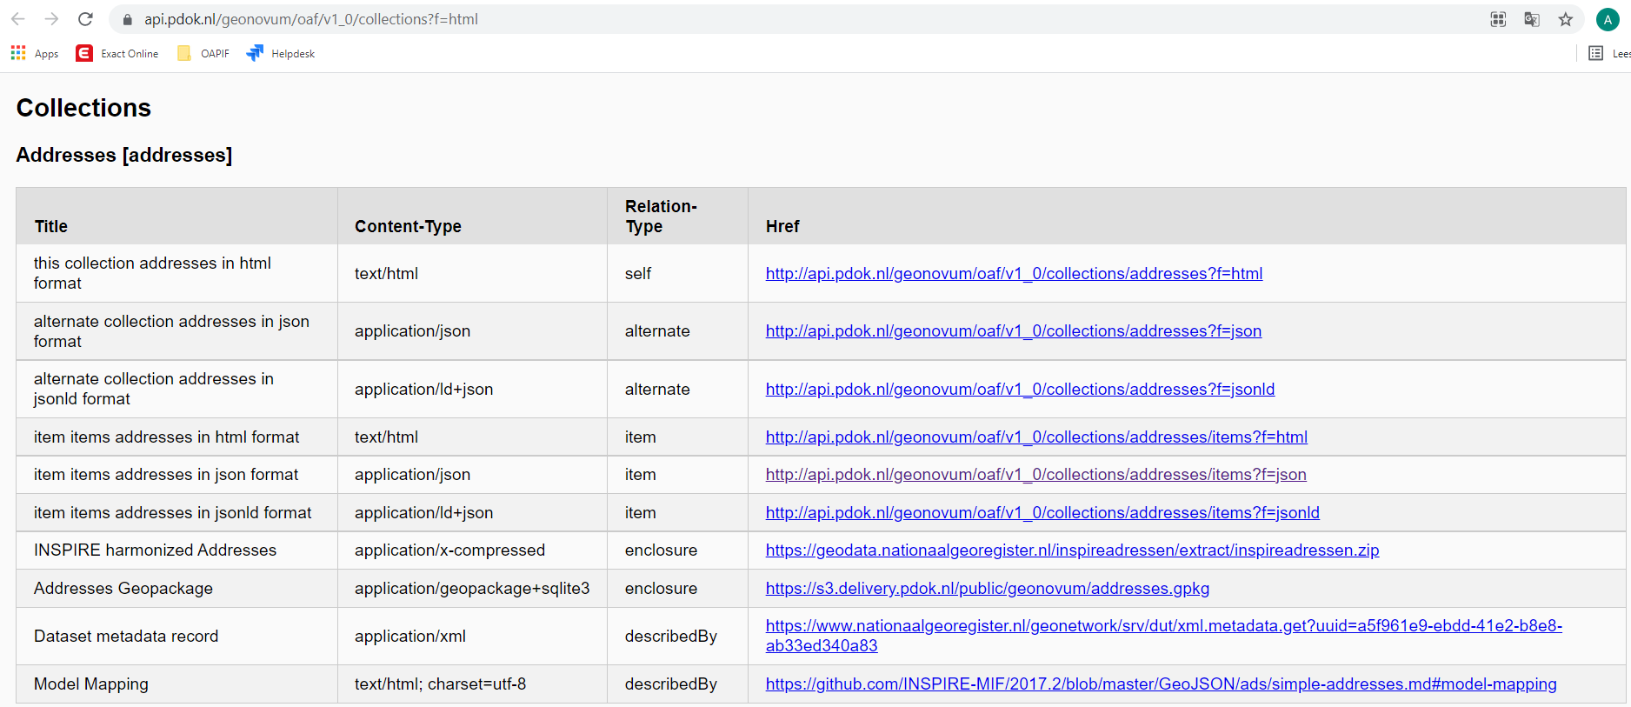
Demo: resultaten PDOK High 5
https://api.pdok.nl/geonovum/oaf/v1_0/
Notes:
GOAF gebruikt

Slide 10
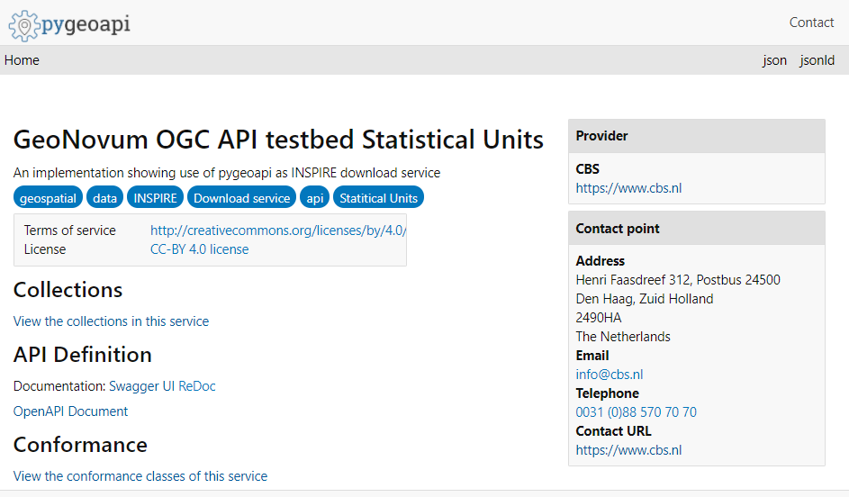
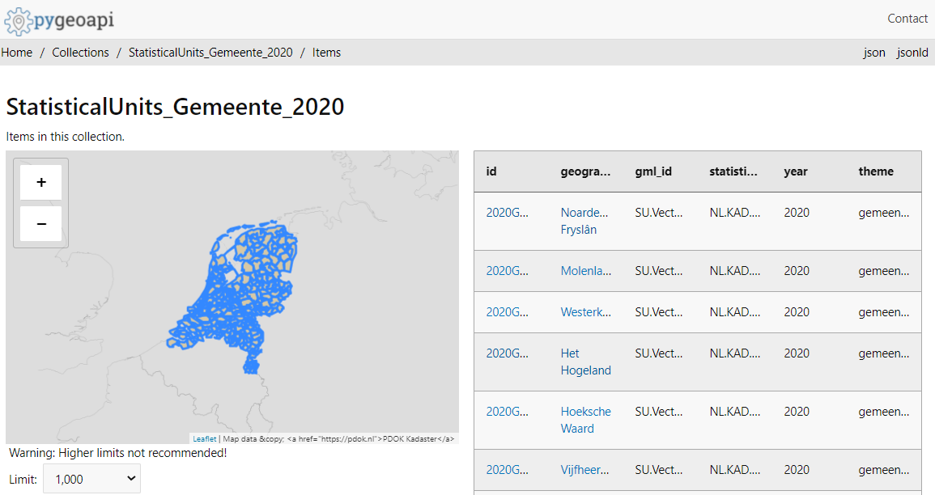
Resultaten op testbed Geonovum
https://apisandbox.geonovum.nl/pygeoapi_SU

Slide 11
Conclusies
OAPIF als INSPIRE download kan als:
  De output naar alternatieve encoding beschreven wordt, liefst centraal voor EU
  CRS: ETRS 89 ondersteund wordt door tooling conform part 2 OGC OAPIF specificatie
Zolang INSPIRE validatie er niet is voor alternatieve encodings is validatie op GML het advies. Validatie is niet verplicht, maar wel gewenst.
OAPIF is aanvullend op WFS 2.0 en voorlopig nog geen vervanging
GeoJSON als standaard voor de OAPIF werkt belemmerend voor het werken met complexe INSPIRE datastructuren en INSPIRE CRS: ETRS89
Notes:
Vertel 2 types van tooling

Slide 12
Meer informatie
Handreiking: https://geonovum.github.io/OAPIF-PDOK-INSPIRE/
Issues:
https://github.com/Geonovum/OAPIF-PDOK-INSPIRE/issues https://geoforum.nl/c/standaarden/inspire
Presentatie Open Geodag:
https://github.com/Geonovum/OAPIF-PDOK-INSPIRE/tree/main/docs
Notes:
Vertel 2 types van tooling

Slide 13
Discussie
Hoe kijken jullie tegen de OGC-API ontwikkelingen aan?
Welke dataprovider wil er mee beginnen of is er al mee bezig?
Notes:
Vertel 2 types van tooling

